Slide 1

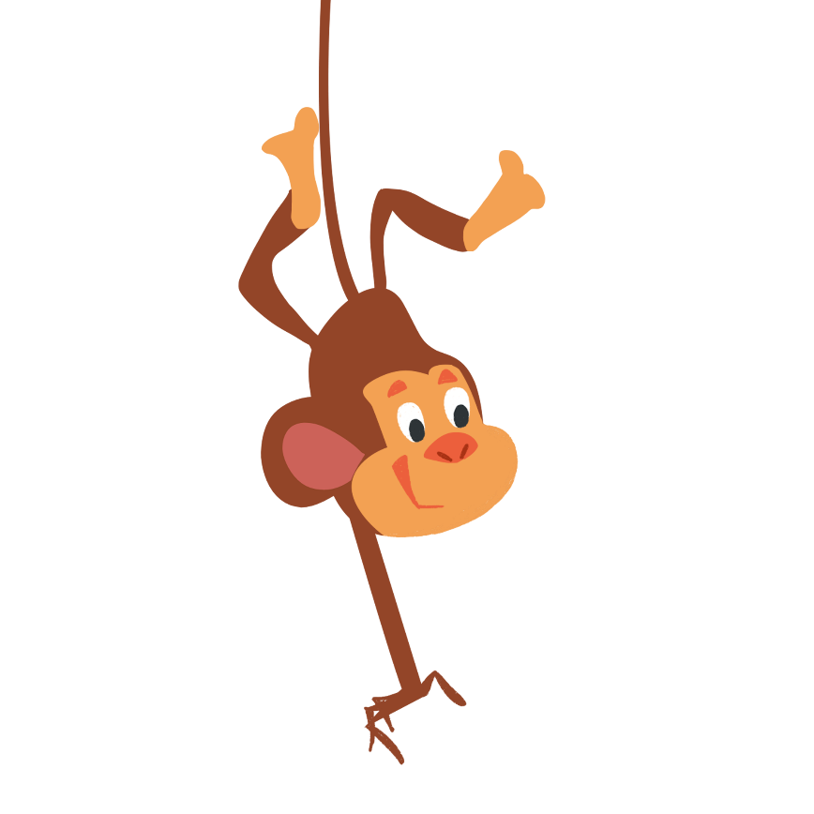












Slide 2




- HS nhận biết vần oăng, oăc; đánh vần, đọc đúng tiếng có các vần oăng, oăc.
- Ghép đúng từ ngữ (có vần oăng, oăc) với hình tương ứng.
- Đọc đúng và hiểu bài Tập đọc Ai can đảm?
- Viết đúng các vần oăng, oăc các tiếng (con) hoẵng, ngoắc (tay) cỡ vừa (trên bảng con).

Slide 3



Slide 4

Hãy cùng đọc lại bài Những người bạn tốt (bài 129 – trang 63) nhé!

Slide 5


Slide 6


1. Làm quen

Slide 7
1. Làm quen

Slide 8
Đánh vần
oăng
o
ă
ng
o - ă - ngờ - oăng

Slide 9
Đánh vần
hoẵng
h
oăng
hờ - oăng - hoăng - ngã – hoẵng

Slide 10
1. Làm quen

Slide 11
Đánh vần
oăc
o
ă
c
o - ă - cờ - oăc

Slide 12
Đánh vần
ngoắc
ng
oăc
ngờ - oăc - ngoăc - sắc - ngoắc

Slide 13
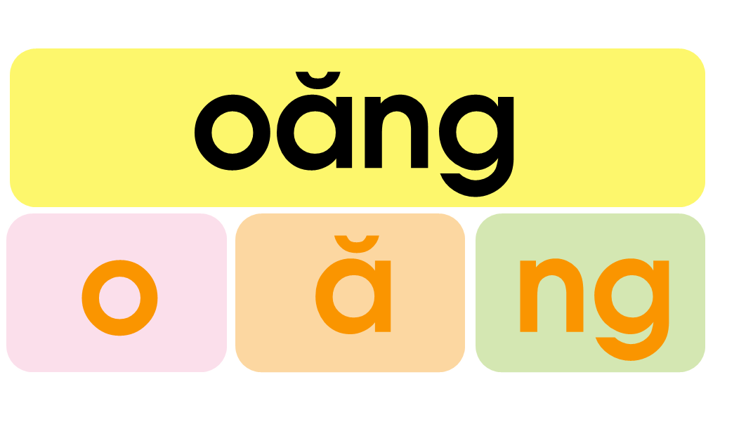
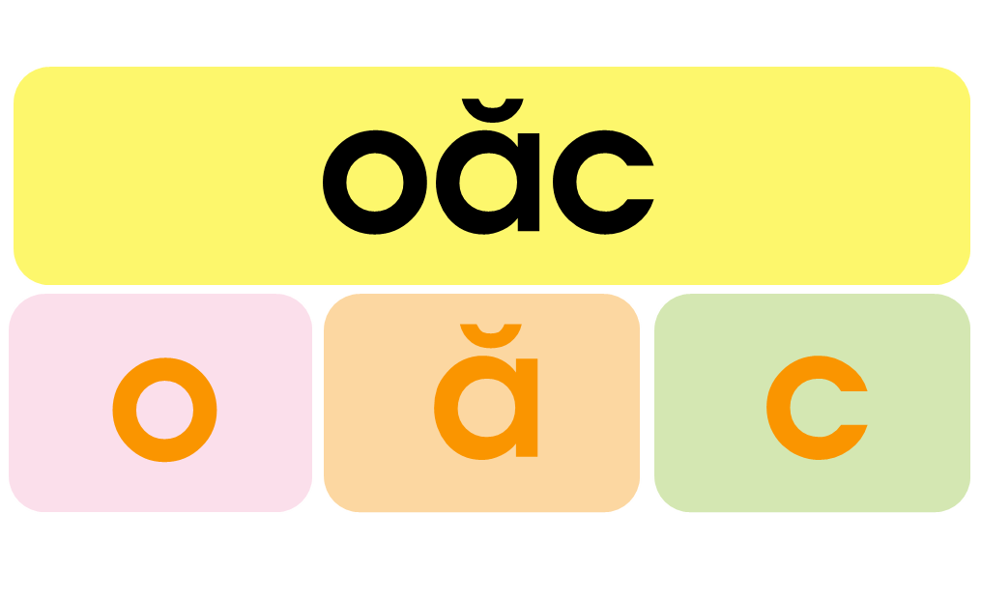
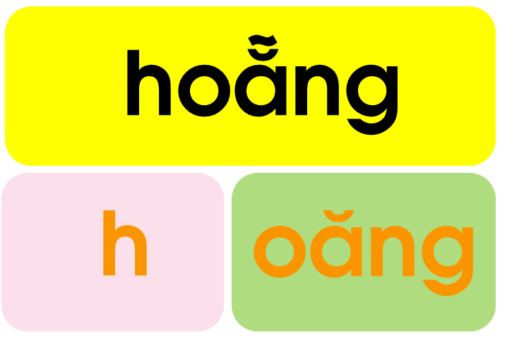
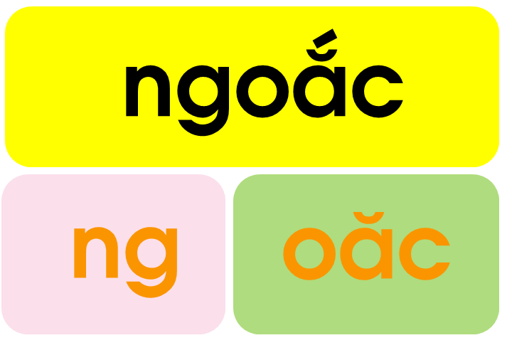
Đánh vần

Slide 14


Slide 15
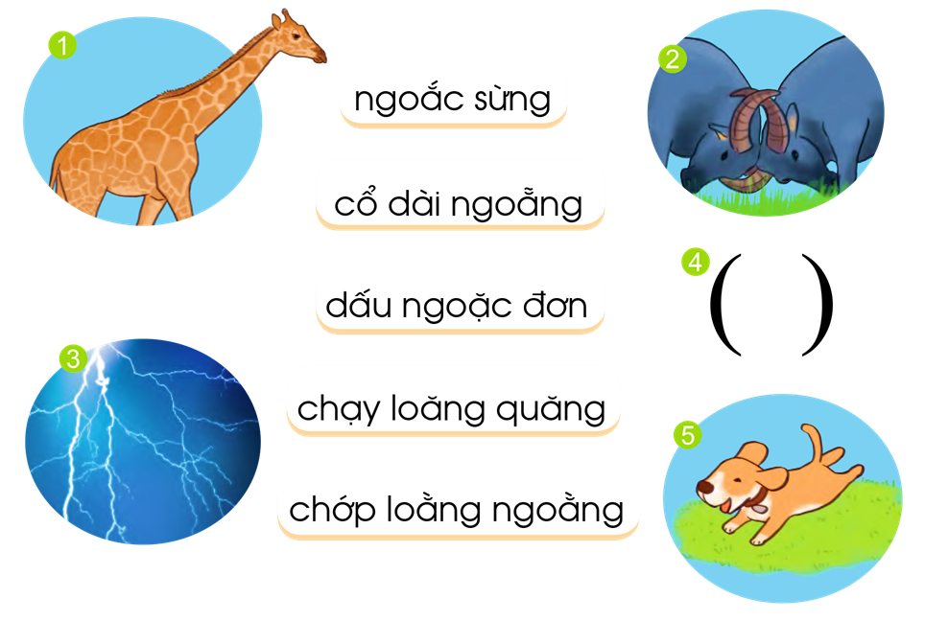
2. Tìm từ ngữ ứng với hình

Slide 16
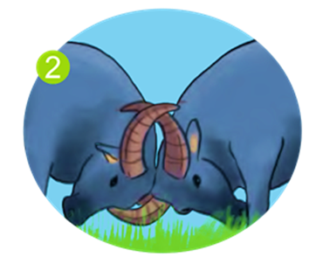
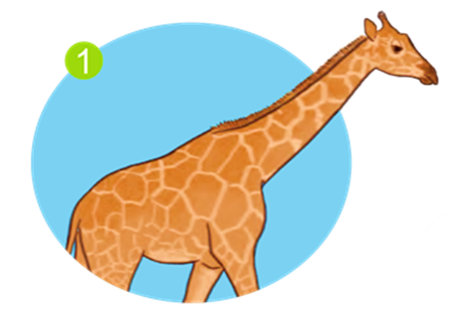
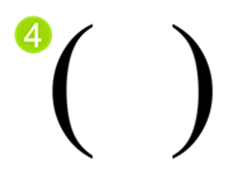
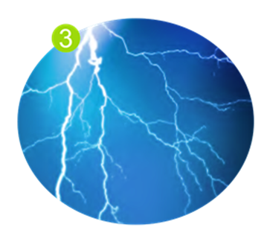
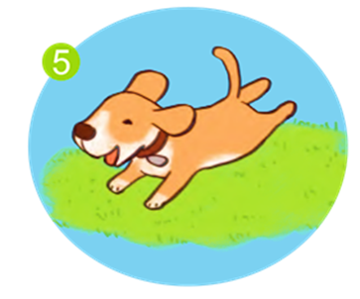
ngoắc sừng
cổ dài ngoẵng
dấu ngoặc đơn
chạy loăng quăng
chớp loằng ngoằng

Slide 17



Slide 18


Tìm thêm tiếng có vần oăng, oăc.

Slide 19

hoặc
liến thoắng
dấu ngoặc
dài ngoằng

Slide 20
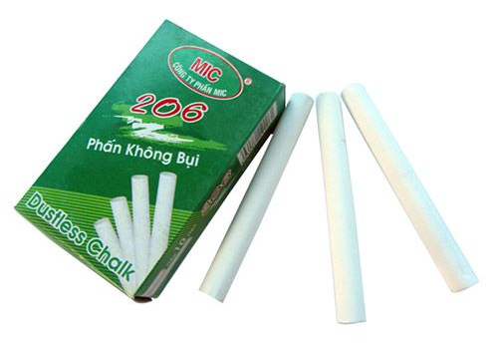
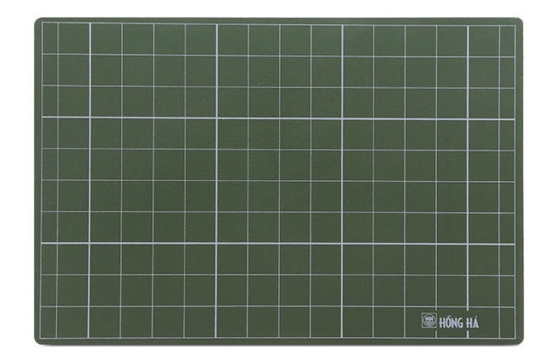
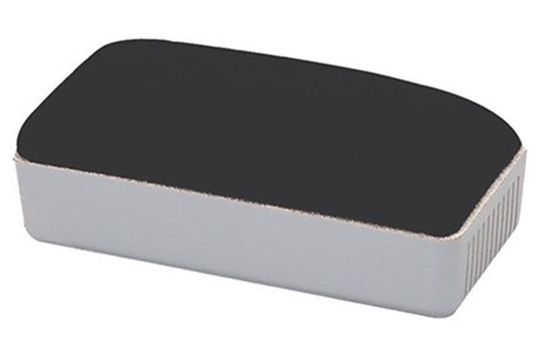
Chuẩn bị
bảng con
phấn trắng
đồ lau bảng

Slide 21
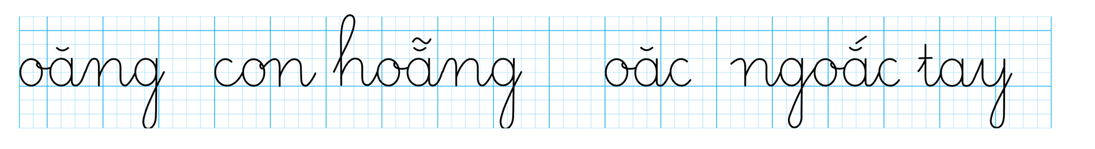
3. Tập viết

Slide 22



Slide 23
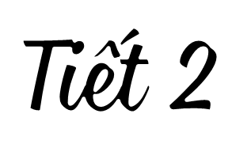

Slide 24

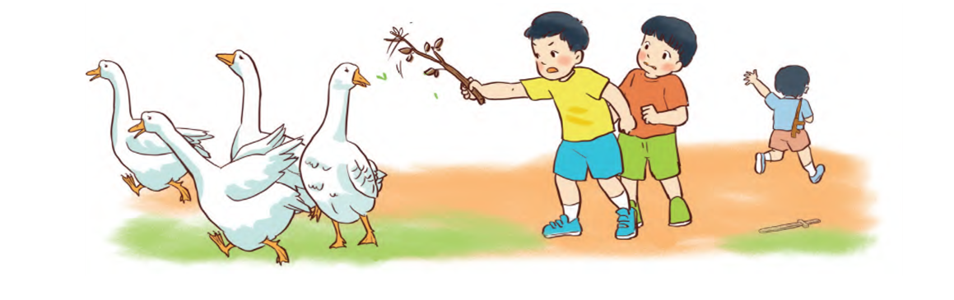
4. Tập đọc
Ai can đảm?
Ba bạn chơi trong sân.
Hoằng liến thoắng khoe khẩu súng nhựa. Thắng vung thanh kiếm gỗ: "Tớ chẳng sợ gì.". Tiến chưa kịp nói gì thì một đàn ngỗng đi vào sân. Chúng vươn cổ dài ngoẵng, kêu“quàng quạc”, chúi mỏ về phía trước như định đớp bọn trẻ.
Hoằng ngoắc súng vào vai, bỏ chạy. Thắng nấp sau lưng Tiến. Tiến nhặt một cành cây, xua ngỗng. Đàn ngỗng quay đầu chạy miết.
Theo NHỊ HÀ

Slide 25

Hoằng
liến thoắng
dài ngoẵng
quàng quạc
xua ngỗng
ngoắc

Slide 26


Ai can đảm?
Ba bạn chơi trong sân.
Hoằng liến thoắng khoe khẩu súng nhựa. Thắng vung thanh kiếm gỗ: "Tớ chẳng sợ gì.". Tiến chưa kịp nói gì thì một đàn ngỗng đi vào sân. Chúng vươn cổ dài ngoẵng, kêu“quàng quạc”, chúi mỏ về phía trước như định đớp bọn trẻ.
Hoằng ngoắc súng vào vai, bỏ chạy. Thắng nấp sau lưng Tiến. Tiến nhặt một cành cây, xua ngỗng. Đàn ngỗng quay đầu chạy miết.
Theo NHỊ HÀ
Bài đọc có 10 câu.
Bài đọc có mấy câu?

Slide 27


Ai can đảm?
Ba bạn chơi trong sân.
Hoằng liến thoắng khoe khẩu súng nhựa. Thắng vung thanh kiếm gỗ: "Tớ chẳng sợ gì.". Tiến chưa kịp nói gì thì một đàn ngỗng đi vào sân. Chúng vươn cổ dài ngoẵng, kêu“quàng quạc”, chúi mỏ về phía trước như định đớp bọn trẻ.
Hoằng ngoắc súng vào vai, bỏ chạy. Thắng nấp sau lưng Tiến. Tiến nhặt một cành cây, xua ngỗng. Đàn ngỗng quay đầu chạy miết.
Theo NHỊ HÀ
1
2
3
4
5
6
7
8
9

Slide 28
Chúng vươn cổ dài ngoẵng, kêu“quàng quạc”, chúi mỏ về phía trước như định đớp bọn trẻ.

Slide 29


Ai can đảm?
Ba bạn chơi trong sân.
Hoằng liến thoắng khoe khẩu súng nhựa. Thắng vung thanh kiếm gỗ: "Tớ chẳng sợ gì.". Tiến chưa kịp nói gì thì một đàn ngỗng đi vào sân. Chúng vươn cổ dài ngoẵng, kêu“quàng quạc”, chúi mỏ về phía trước như định đớp bọn trẻ.
Hoằng ngoắc súng vào vai, bỏ chạy. Thắng nấp sau lưng Tiến. Tiến nhặt một cành cây, xua ngỗng. Đàn ngỗng quay đầu chạy miết.
Theo NHỊ HÀ
1
2
3
4
5
6
7
8
9

Slide 30

Ai can đảm?
Ba bạn chơi trong sân.
Hoằng liến thoắng khoe khẩu súng nhựa. Thắng vung thanh kiếm gỗ: "Tớ chẳng sợ gì.". Tiến chưa kịp nói gì thì một đàn ngỗng đi vào sân. Chúng vươn cổ dài ngoẵng, kêu“quàng quạc”, chúi mỏ về phía trước như định đớp bọn trẻ.
Hoằng ngoắc súng vào vai, bỏ chạy. Thắng nấp sau lưng Tiến. Tiến nhặt một cành cây, xua ngỗng. Đàn ngỗng quay đầu chạy miết.
Theo NHỊ HÀ

Slide 31


Slide 33



Thấy đàn ngỗng xuất hiện, ba bạn làm gì? Ghép đúng:
a) Hoằng
1) nấp sau lưng Tiến.
b) Thắng
2) nhặt cành cây, xua ngỗng đi.
c) Tiến
3) ngoắc súng vào vai, bỏ chạy.

Slide 34
a) Hoằng ngoắc súng vào vai, bỏ chạy.
b) Thắng nấp sau lưng Tiến.
c) Tiến nhặt cành cây, xua ngỗng đi.

Slide 35


Slide 36

Ai can đảm?
Ba bạn chơi trong sân.
Hoằng liến thoắng khoe khẩu súng nhựa. Thắng vung thanh kiếm gỗ: "Tớ chẳng sợ gì.". Tiến chưa kịp nói gì thì một đàn ngỗng đi vào sân. Chúng vươn cổ dài ngoẵng, kêu“quàng quạc”, chúi mỏ về phía trước như định đớp bọn trẻ.
Hoằng ngoắc súng vào vai, bỏ chạy. Thắng nấp sau lưng Tiến. Tiến nhặt một cành cây, xua ngỗng. Đàn ngỗng quay đầu chạy miết.
Theo NHỊ HÀ

Slide 37


- Về nhà đọc lại bài đọc cùng người thân.
- Tập viết chữ oăng, oăc, hoẵng, ngoắc trên bảng con.

Slide 38


